Slide 1


FONDAMENTAUX DU MANAGEMENT
Motivation et implication
Année 1 Semestre 1

Slide 2
Théorie de Maslow
Théorie de Mac Gregor
Théorie d’Herzberg
Théorie d’Hackman et Oldham
Théorie de Vroom

Slide 3

Les théories du contenu

Slide 4
Définition de la motivation au travail
Variables individuelles
- capacités, connaissance du travail
- dispositions et traits
- affect et humeur
- croyances et valeurs
Comportements motivés
- (a) Attention : domaine de focalisation / ce que l’on fait
- (b) Effort / intensité des efforts
- (c) Persistance : durée de l’effort / combien de temps on s’emploie dans cette direction
- (d) Stratégie de réalisation des tâches : la manière dont on s’y prend pour agir
BOITE NOIRE de la MOTIVATION
Contexte
- environnement physique
définition des tâches
- récompenses et renforcements
- normes sociales
- culture organisationnelle
Performance
Notes:
4

Slide 5
La motivation au travail: définition
5
Pour Vallerand et Thill (1993), « le concept de motivation représente le construit hypothétique utilisé, afin de décrire les forces internes et/ou externes produisant le déclanchement, la direction, l’intensité et la persistance du comportement ».
Pour Campbell et al. (1976, p.65), la motivation correspond aux « déterminants (a) du choix de produire des efforts pour un certain travail, (b) du choix de déployer une certaine quantité d’effort, et (c) du choix de persister à déployer des efforts au cours d’une période.
La motivation a trait à un ensemble de rapports de variables qui expliquent la direction, l’ampleur, et la persistance du comportement individuel.
Notes:
02/10/2018
5

Slide 6
Quelques théories très utilisées pour comprendre la motivation au travail
Théorie de Maslow
Théorie de Mac Gregor
Théorie bi factorielle d’Herzberg
Les caractéristiques du travail selon Hackman et Oldham
Théorie de Locke et Latham
Théorie de Meyer, Becker et Vandenberghe

Slide 7
Maslow et les motivations de l’homme au travail
Idée générale : Les besoins poussent à l’action…
Répondre à des besoins « naturels » de l’homme au travail afin de lui permettre de « s’épanouir »…, ce qui devrait se traduire par un comportement plus coopératif et donc plus productif.
Notes:
7

Slide 8
Maslow et les motivations de l’homme au travail
Principes de la pyramide des besoins
L’homme a des besoins fondamentaux
Ces besoins peuvent être hiérarchisés (selon 5 niveaux)
Tant qu’un besoin n’est pas satisfait il constitue une source de motivation à atteindre
Notes:
8

Slide 9
Maslow et les motivations de l’homme au travail
(a) Les besoins physiologiques
Ils correspondent aux nécessités liées aux grandes fonctions vitales de l’homme. L’organisation pouvait selon lui y répondre par l’octroie d’un bon salaire, par des conditions de travail agréables.
(b) Les besoins de sécurité
Ils correspondent à la nécessité de vivre dans un milieu protégé. Ces besoins pouvaient être résolus par la promotion de conditions de travail stables, par la participation aux bénéfices, par la sécurité dans le travail.
Notes:
9

Slide 10
Maslow et les motivations de l’homme au travail
(c) Les besoins de rapports sociaux et d’échange
Ils correspondent à la nécessité de donner et de recevoir de l’affection, de se sentir accepté, d’appartenir à un groupe. L’organisation peut répondre à ce besoin , en promouvant une cohésion dans les équipes, par l’existence d’une supervision bienveillante.
(d) Les besoins d’estime
Ils correspondent à la nécessité d’être reconnu et estimé par autrui. L’organisation peut répondre, en permettant à l’individu de trouver, grâce à son travail, une reconnaissance sociale.
Notes:
10

Slide 11
Maslow et les motivations de l’homme au travail
(e) Le développement personnel.
Il correspond au désir de se développer, de s’épanouir, et en particulier, par la reconnaissance d’une activité créatrice et innovante.
L’organisation peut y répondre en proposant par exemple des challenges.
Notes:
11

Slide 12
Mac Gregor et la théorie des variables X et Y
Selon l’auteur, il est possible d’avoir deux approches fondamentales vis-à-vis de la nature humaine :
Variable X : les besoins physiologiques et les besoins de sécurité dominent l’individu.
Variable Y : les besoins d’appartenance et d’estime de soi dominent l’individu.
La question est donc: qu’est ce qui prédomine pour chaque personne ?
Répondre à cette question permet de déterminer un mode de management adapté.
Notes:
12

Slide 13
V ariable X
Les individus éprouvent une aversion spontanée pour le travail.
Ils doivent donc être contraints, contrôlés, dirigés.
Ils recherchent en toute franchise la sécurité.
Conséquence / Management de cœrcition et de contrôle
Notes:
13

Slide 14
Variable Y
L’individu peut s’auto-diriger et s’autocontrôler.
Il recherche les responsabilités.
Il a une capacité à exercer son imagination, sa créativité, au service d’une organisation.
Il est nécessaire de donner les possibilités intellectuelles aux Y de se développer.
Management basé sur la confiance et la délégation
Notes:
14

Slide 15
Mac Gregor et la théorie X et Y
Deux approches fondamentales de la nature humaine selon l’auteur
Approche selon théorie X : les besoins physiologiques et les besoins de sécurité dominent l’individu
Approche selon la théorie Y : les besoins d’appartenance et d’estime de soi dominent l’individu
Qu’est ce qui prédomine pour chaque personne ?
La réponse à cette question permet de déterminer un mode de management adapté

Slide 16
Théorie X
Les individus éprouvent une aversion pour le travail
Ils doivent donc être contraints, contrôlés, dirigés
Ils préfèrent être dirigés éviter les responsabilités, ont peu d’ambitions, et recherchent la sécurité.
Management de cœrcition et de contrôle

Slide 17
Théorie Y
L’individu peut s’auto-diriger et s’autocontrôler
Il recherche les responsabilités
La capacité d’exercer son imagination, sa créativité, au service d’une organisation est largement répandue
Il est nécessaire de donner les possibilités intellectuelles aux hommes de se développer
Management par l’autonomie et par la confiance

Slide 18
Herzberg et la satisfaction au travail
Idée générale : certains facteurs influencent la satisfaction au travail…
Mais ils peuvent être cependant de deux natures
Notes:
18

Slide 19
La théorie bi-factorielle d’Herzberg
Principe : théorie des 2 facteurs dite « bi-factorielle »
Les circonstances qui conduisent à la satisfaction et à la motivation au travail, ne sont pas de même nature que celles qui conduisent à l’insatisfaction et au mécontentement.
Réponses différentes des individus selon qu’on leur demande ce qui provoque leur motivation au travail ou leur mécontentement.
Notes:
19

Slide 20
Herzberg et la théorie bi-factorielle
Facteurs de satisfaction (ou facteurs moteurs)
Appréhendés comme de réels facteurs de motivation de l’homme au travail.
Liés à des facteurs intrinsèques au travail : réalisation de soi, reconnaissance, intérêt au travail, responsabilité, possibilité de promotion.
Déterminent quand ils sont présents satisfaction des individus et par conséquent leur motivation.
Notes:
20

Slide 21
Herzberg et la théorie bi-factorielle
Facteurs d’insatisfaction (ou facteurs d’hygiène):
Appréhendés comme des facteurs réels de mécontentement.
Liés à des facteurs extrinsèques au travail : conditions de travail et de salaire, politique du personnel, politique de l’entreprise et système de gestion l’environnement de l’individu.
Entraînent un état d’insatisfaction quand ils sont absents et donc de la démotivation.
Notes:
21

Slide 22
Herzberg et la théorie bi-factorielle
Causes d’insatisfaction, relativement faciles à éliminer.
Il est par contre plus difficile d’augmenter la satisfaction au travail des salariés.
Notes:
22

Slide 23
Herzberg et la théorie bi factorielle
Résultat
Pour participer à l’épanouissement personnel des individus et augmenter ainsi leur satisfaction, il faut modifier la répartition des tâches.
Élaboration d’un modèle qui fournit des principes de base au modèle de l’enrichissement du travail : développement de l’autonomie, des responsabilités et augmentation des compétences de l’individu.
Notes:
23

Slide 24
Plus précisément…
La première catégorie est composée de facteurs de satisfaction purs et donc de motivation.
les accomplissements,
la reconnaissance des accomplissements,
le travail,
la responsabilité,
l’avancement,
le développement personnel.
Notes:
24

Slide 25
Plus précisément…
La seconde catégorie est composée est composée de facteurs qui, s’ils ne sont pas satisfaits, génèrent de l’insatisfaction, c’est à dire :
la prise en compte du supérieur,
la prise en compte de la politique de l’entreprise,
la prise en compte des conditions de travail,
la qualité des relations avec les collègues,
La qualité des relations avec les subordonnés et les supérieurs,
la recherche du prestige,
la sécurité de l’emploi,
le niveau de rémunération,
les facteurs influant sur la vie personnelle (mutations)
Notes:
25

Slide 26
Les caractéristiques du travail selon Hackman et Oldham
Sur quelles caractéristiques du travail peut-on agir pour augmenter l’autonomie des collaborateurs ?

Slide 27
Les cinq dimensions du travail
La variété

Slide 28
Les cinq dimensions du travail
La variété (tâches et compétences)

Slide 29
Les cinq dimensions du travail
La variété
L’identité de la tâche

Slide 30
Les cinq dimensions du travail
La variété
L’identité de la tâche (résultat sur le produit)

Slide 31
Les cinq dimensions du travail
La variété
L’identité de la tâche
La signification du travail

Slide 32
Les cinq dimensions du travail
La variété
L’identité de la tâche
La signification du travail (sociale)

Slide 33
Les cinq dimensions du travail
La variété
L’identité de la tâche
La signification du travail
L’autonomie
L’information sur le travail effectué

Slide 34
Les cinq dimensions du travail
La variété
L’identité de la tâche
La signification du travail
L’autonomie
L’information sur le travail effectué (feed-back)

Slide 35
Caractéristiques du travail et états psychologiques
ces caractéristiques du travail ne créent pas directement la motivation et de l’autonomie

Slide 36
Caractéristiques du travail et états psychologiques
ces caractéristiques du travail ne créent pas directement la motivation et l’autonomie
elles font naître des états psychologiques intermédiaires qui entraînent la motivation

Slide 37
Caractéristiques
du travail
États
psychologiques
Résultats

Slide 38
Caractéristiques
du travail
États
psychologiques
Résultats
Variété
Identité
Signification
Autonomie
Feed-back

Slide 39
Caractéristiques
du travail
États
psychologiques
Résultats
Variété
Identité
Signification
Autonomie
Feed-back
Intérêt du travail

Slide 40
Caractéristiques
du travail
États
psychologiques
Résultats
Variété
Identité
Signification
Autonomie
Feed-back
Intérêt du travail
Sentiment de responsabilité vis-à-vis des résultats

Slide 41
Caractéristiques
du travail
États
psychologiques
Résultats
Variété
Identité
Signification
Autonomie
Feed-back
Intérêt du travail
Sentiment de responsabilité vis-à-vis des résultats
Connaissance des résultats motiv=process.

Slide 42
Caractéristiques
du travail
États
psychologiques
Résultats
Variété
Identité
Signification
Autonomie
Feed-back
Intérêt du travail
Sentiment de responsabilité vis-à-vis des résultats
Connaissance des résultats
Satisfaction
Motivation
Baisse absentéisme et turn-over

Slide 43
Caractéristiques du travail et états psychologiques
ces caractéristiques du travail ne créent pas directement la motivation
elles font naître des états psychologiques intermédiaires qui entraînent la motivation
à condition que les individus éprouvent un besoin personnel de développement

Slide 44
Caractéristiques
du travail
États
psychologiques
Résultats
Variété
Identité
Signification
Autonomie
Feed-back
Intérêt du travail
Sentiment de responsabilité vis-à-vis des résultats
Connaissance des résultats
Satisfaction
Motivation Baisse de l’ absentéisme et du turn-over
Besoin d’accomplissement personnel

Slide 45
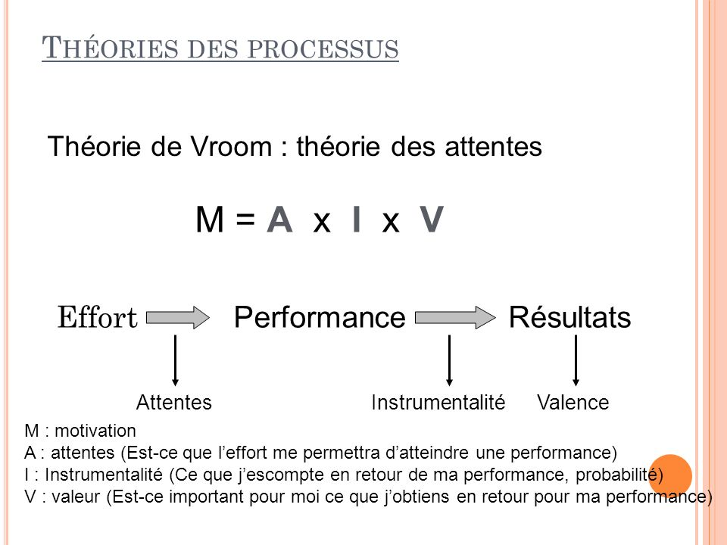
Théorie de Vroom

Slide 46
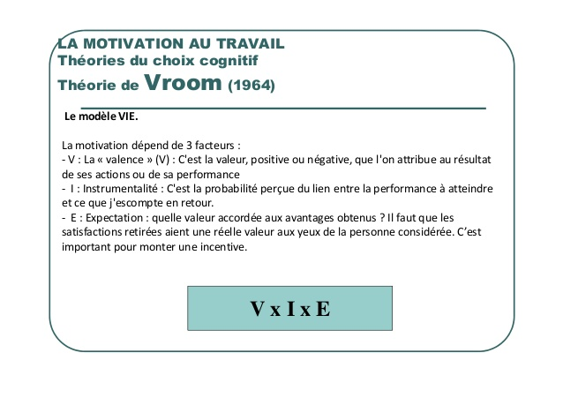
Théorie de Vroom

